Slide 1
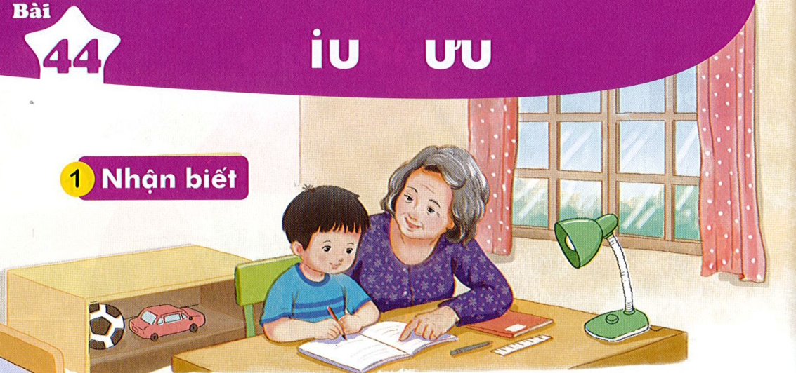

Bài
iu ưu
44
2
Nhận biết
Bà đã nghỉ hưu mà luôn bận biu.
.
Notes:
Thầy cô chiếu slide đã rồi mới chỉnh các vần nhé! Nhìn nó lệch vậy nhưng chiếu lên mới biết nó lệch hay k nhé

Slide 2
3
Đọc
iu
ưu
h
ưu
hưu

Slide 3
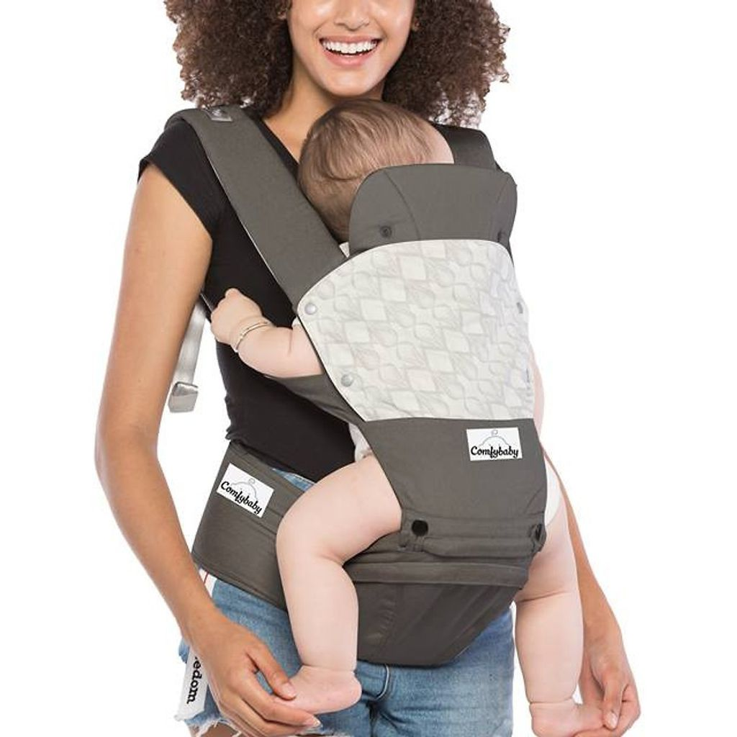
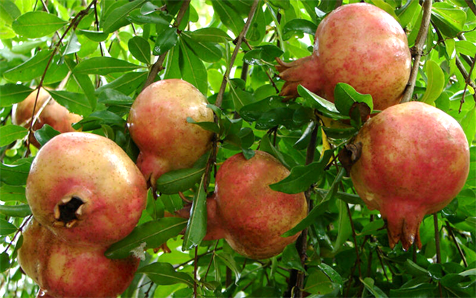
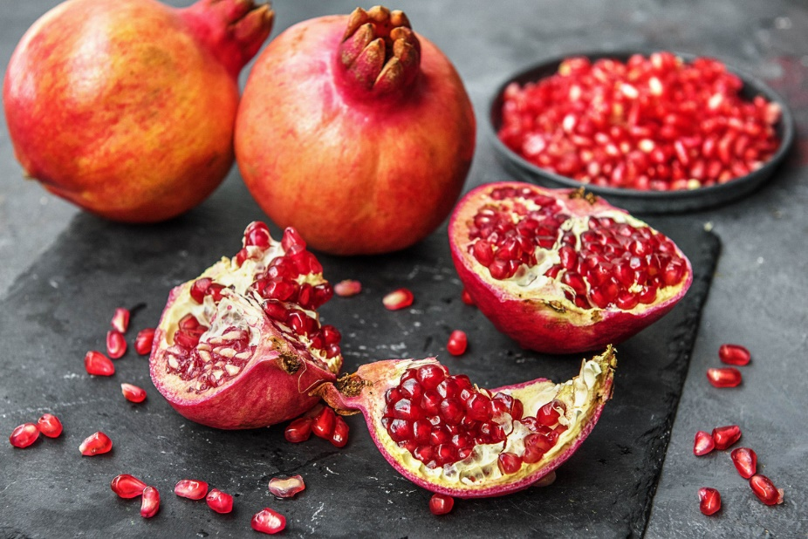

iu
iu
ưu
ưu
ưu
dịu
địu
xíu
hưu
mưu
lựu

Slide 4

iu
ưu
h
ưu
hưu

Slide 5
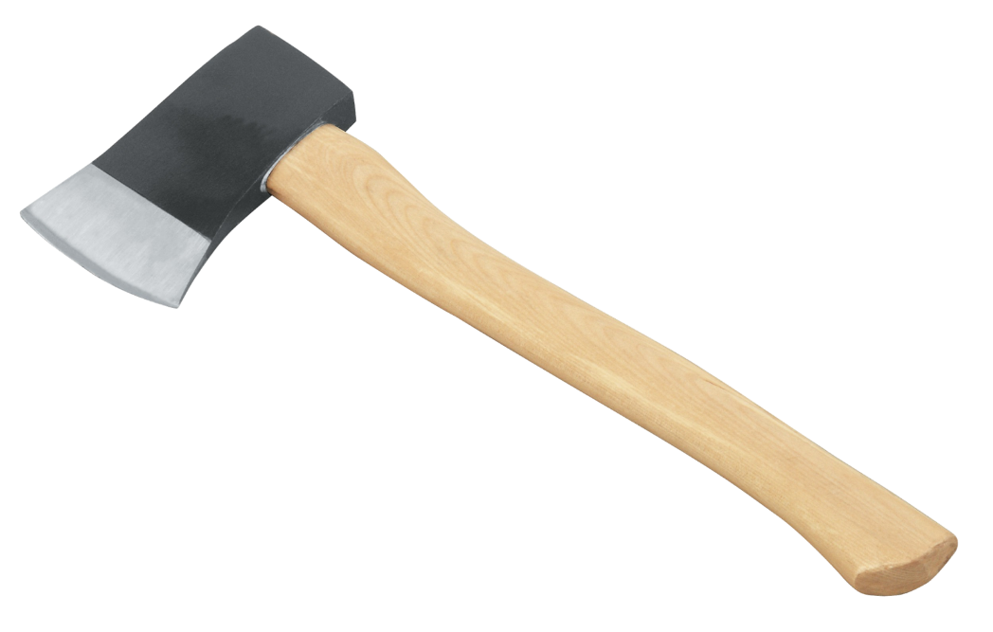

cái rìu

Slide 6
cái địu
iu

Slide 7
quả lựu
ưu

Slide 8
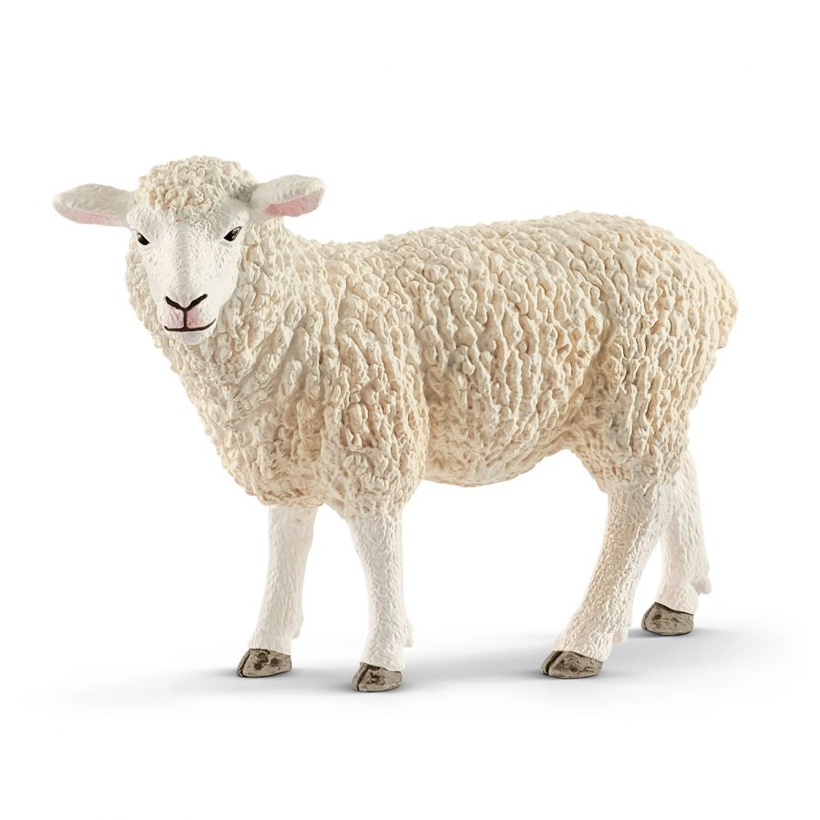
con cừu
ưu

Slide 9
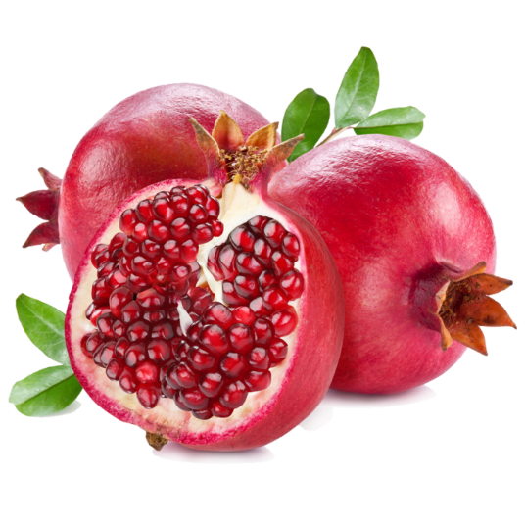
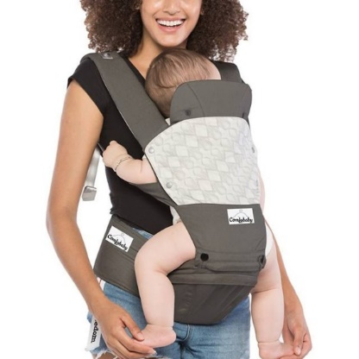

cái rìu
cái địu
quả lựu
con cừu

Slide 10
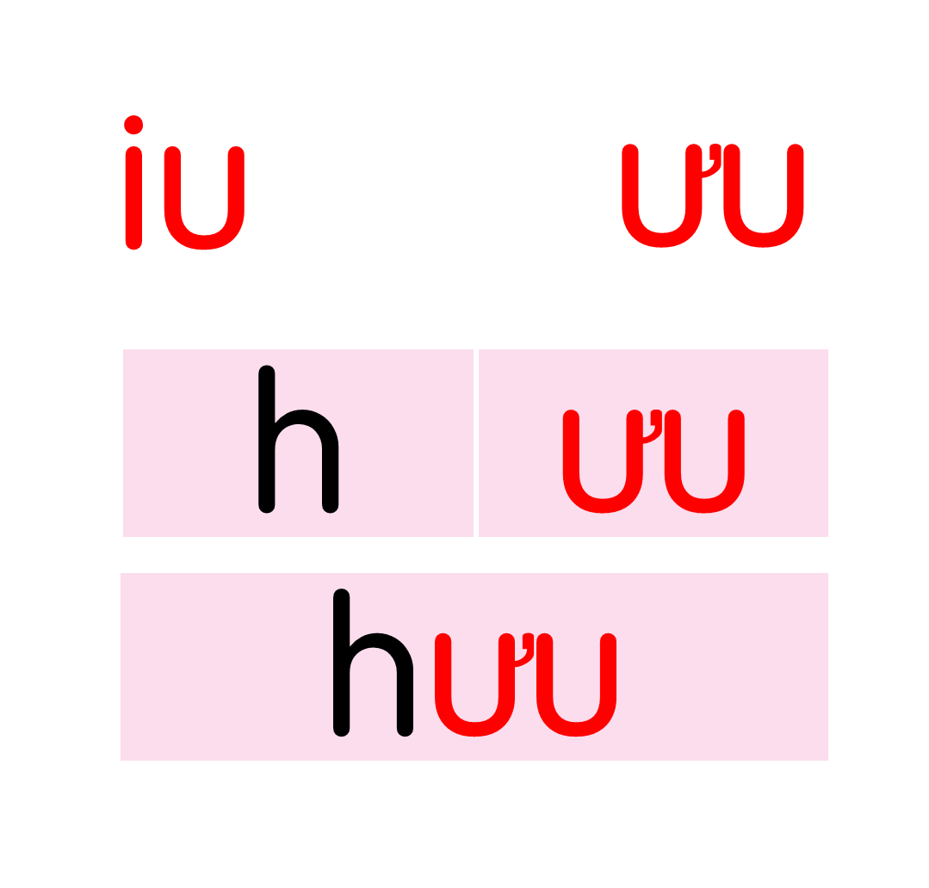
cái rìu
cái địu
quả lựu
con cừu

